Slide 1
Муниципальное бюджетное дошкольное образовательное учреждение детский сад № 80 «Аист»
«Организация работы мини-музея «Моя малая родина» в группе для детей с нода как средствА формирования основ межкультурной коммуникации»
Воспитатели: Данилина Н.Ю.
Михайлова М.Н.
Ульяновск 2024 год

Slide 2
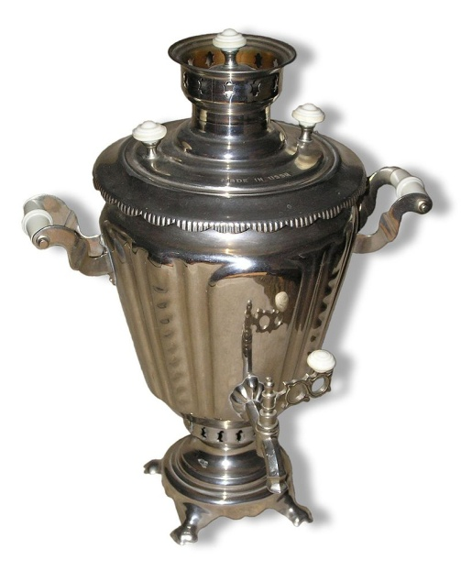
Актуальность создания мини-музея
Мини-музей в ДОУ может стать сегодня самым совершенным институтом воспитания, ведь современные музеи в детских садах представляют ценность не только музейными экспозициями и наличием экспонатов, но, прежде всего, содержанием проводимой воспитательной работы с детьми.
Двигательная ограниченность детей с НОДА затормаживает процесс восприятия и не дает возможности расширения представлений детей об окружающем мире.
Наличие в группе детей разных национальностей (русские, татары, таджики, армяне) создает необходимость налаживания дружеского взаимодействия как между родителями воспитанников, так и между детьми посредством закладывания основ межкультурной коммуникации.
В связи с этим создание мини-музея в группе ценно тем, что он создает интерактивное образовательное пространство, в котором он может самостоятельно приобщиться к истории родного края, к национальному культурному наследию и традициям жителей.
Новизна опыта нашей работы состоит в адаптации технологии музейной педагогики для детей с НОДА, в создании организационно-педагогических условий, направленных на формирование патриотических чувств дошкольников посредством создания в ДОУ мини-музея этнокультурной направленности.

Slide 3
Цель создания мини-музея
Цель: приобщение детей с НОДА к сокровищам истории, культуры, искусств разных народов.
Задачи:
Создание условий для системного, целостного освоения детьми традиционной культуры быта народов, по средством знакомства с предметами обстановки традиционного жилища людей прошлого века - избы.
Развитие познавательных способностей и познавательной деятельности дошкольников; расширять кругозор детей.
Обогащать впечатления детей, вызвать яркий эмоциональный отклик при посещении мини - музея;
Воспитание уважительного отношения к культурам народов, через обычаи, обряды, искусство;
Обогащать словарный запас названиями предметов быта, которые в настоящее время нами не используются.

Slide 4
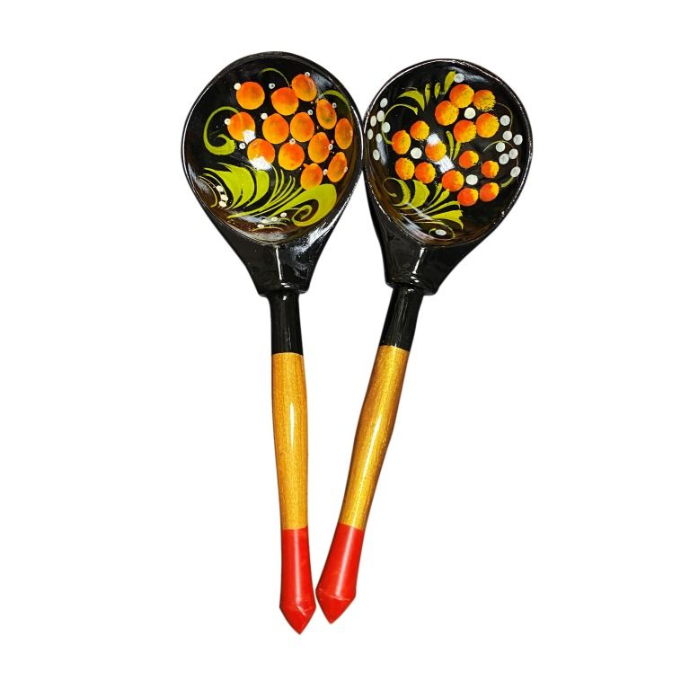
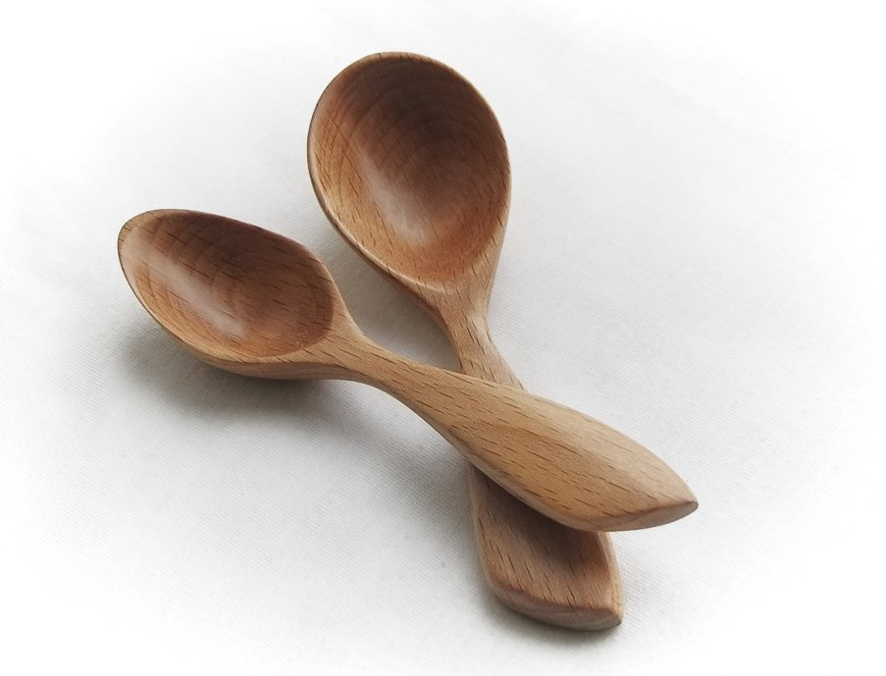
Начало работы:
В основе каждого музея лежит какая-нибудь коллекция.
Ребенок-дошкольник по своей природе тоже коллекционер.
Началом нашего музея можно считать деревянные расписные ложки, которые часто используются на музыкальных занятиях.
Рассматривая эти ложки дети пришли к выводу, что они разного размера, на них нанесен разный узор и… «оказывается», изначально они не использовались людьми как музыкальные инструменты, а были предназначены для принятия пищи. Причем, у каждого домочадца была своя ложка в зависимости от возраста, пола и занимаемого статуса в этой семье.

Slide 5
Основной признак любого музея – наличие фонда подлинных материалов, которые составляют его основу. Для создания нашего музея мы привлекли родителей нашей группы. На очередном родительском собрании мы обратились с просьбой: помочь нам в сборе выставочного материала.

Slide 6
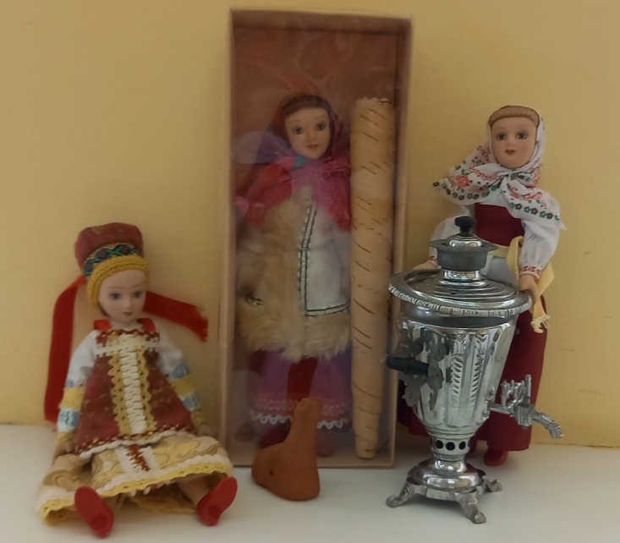
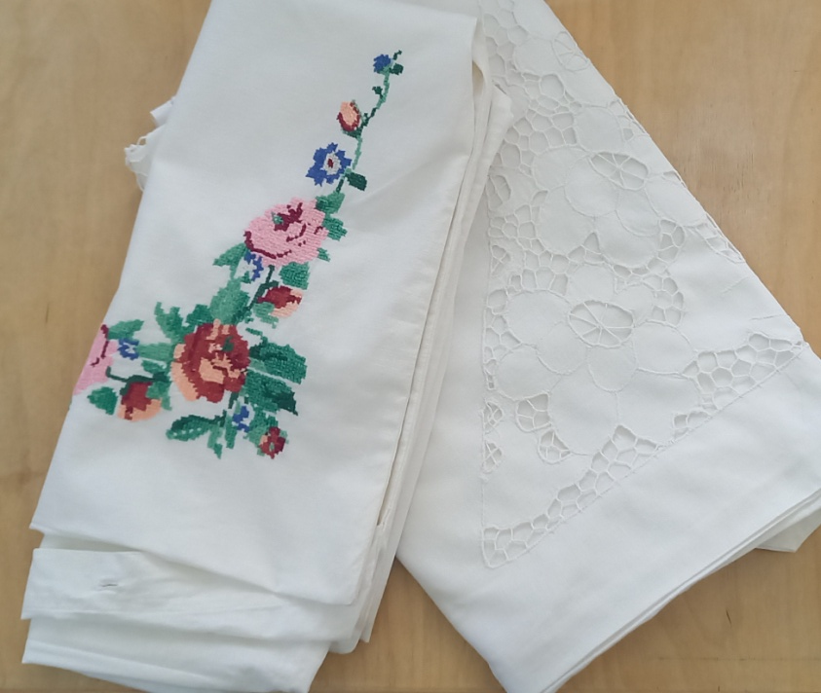
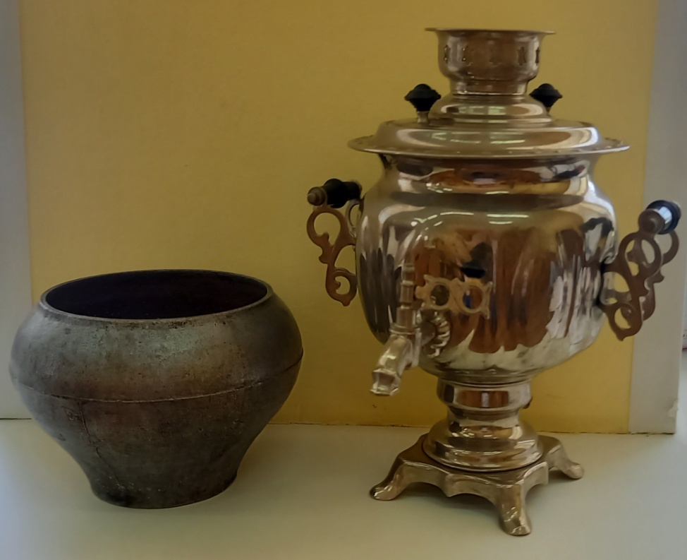
Родители очень активно откликнулись на нашу просьбу и за три недели наш музей пополнился: посудой, вышитыми наволочками, деревянными ложками, глиняными игрушками, тряпичными куклами. Украшением и главным экспонатом нашего мини-музея стал настоящий самовар и чугунок, привезенный из деревни одной из воспитанниц.

Slide 7
Открытие мини-музея «Моя малая Родина»
Когда мы поняли, что основная часть экспонатов собрана, мы провели торжественное «официальное» открытие музея. Рассказали детям об основных экспонатах, а так же обсудили правила, отражающие нормы поведения в нашем музее.

Slide 8
Работа по ознакомлению с материалами музея шла в нескольких направлениях и продолжалась с января по март 2024 года. На занятиях детей знакомили с историей появления того или иного экспоната в музее, рассказывалось о его функционале, проводились параллели с современным миром (есть ли применение данного экспоната в современной жизни)
Мы старались, что бы дети не только видели предметы быта, но и могли поиграть с ними, подержать в руках, рассмотреть поближе. Такого рода взаимодействие обеспечивало доступность предметов в условиях ограниченных двигательных возможностей наших детей.

Slide 9
Методические формы работы с детьми в музее достаточно разнообразны:
Тематические мини-экскурсии;
Познавательные занятия;
Занятия с элементами игры
Тематические викторины
Исследовательская деятельность
Продуктивная деятельность
Самостоятельная деятельность детей

Slide 10
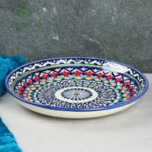
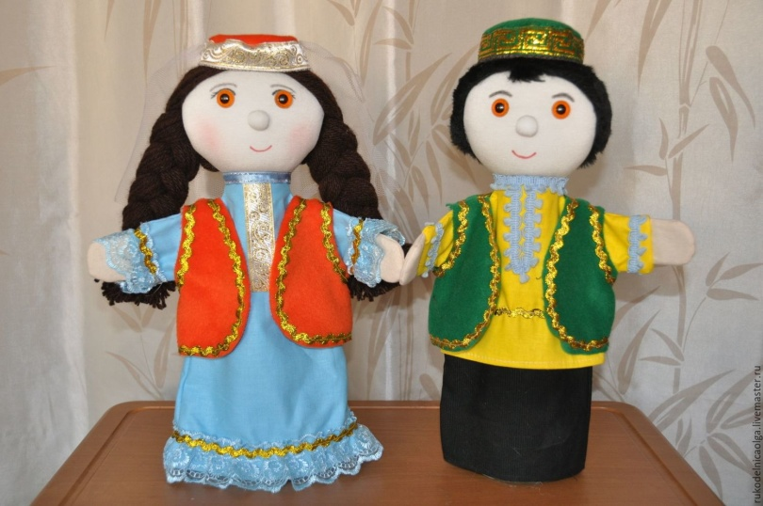
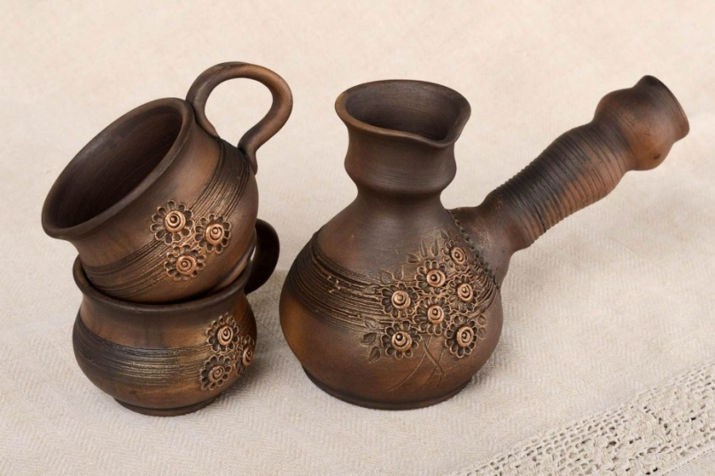
Закладывание основ межкультурного взаимодействия
Проводя работу по знакомству детей с экспонатами, мы старались знакомить не только с предметами быта, но и с народными играми, обычаями и традициями. В этом нам помогали родители воспитанников своими рассказами и принесенными из дома атрибутами.
Тарелка с таджикскими орнаментами
Армянский кофейный набор
Куклы в национальных татарских костюмах

Slide 11
Работа по закладыванию основ межкультурного взаимодействия шла не только в «Стенах » мини-музея
Планируя свою работу, мы понимали, что межкультурное взаимодействие невозможно только в рамках музея, поэтому знакомство с традициями народов мы продолжили в повседневной жизни детей. Читали народные сказки, играли в подвижные игры, рассматривали узоры национальных костюмов, слушали, как звучат приветствия и благодарности на разных языках. Этот вид работы оказался самым действенным при воспитании уважительного и дружеского взаимоотношения между детьми разных национальностей.

Slide 12
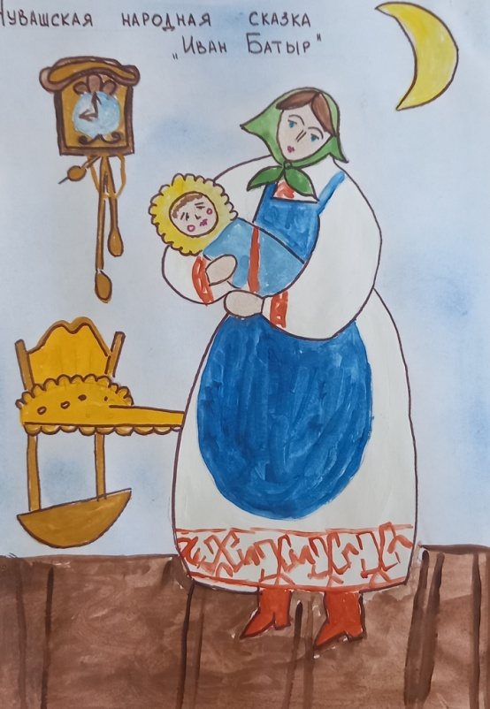
Участие в конкурсе «Маленькие лучики»
Детальное рассматривание орнаментов на национальной одежде, посуде, прочих предметах быта вдохновило наших маленьких исследователей на творчество. Благодаря продленной работе и накопленному опыту, воспитанница нашей группы вместе с педагогами и родителями приняла участие в конкурсе «Маленькие лучики». По условиям конкурса, нужно было проиллюстрировать любую чувашскую сказку. И, не смотря на то, что результаты нам пока неизвестны, возникший интерес к народному творчеству уже можно считать достижением.

Slide 13
Приглашаем в гости!
Для популяризации нашей идеи, а так же в целях расширения представлений о быте народов других стран, продолжения знакомства с достопримечательностями нашего города, поощрение у детей интереса к событиям, происходящим в стране, мы приглашали на экскурсии детей из подготовительных и старших групп.
Кроме того, решалась задача социально-коммуникативного взаимодействия между детьми.

Slide 14
Перспектива на будущее…
В течении всего времени существования музея он неоднократно пополнялся новыми экспонатами. Дети с удовольствием рассматривали их, играли с ними. Интерес к предметам старины был настолько велик, что нами было принято решение не заканчивать работу в нем фиксированной датой, а продолжать пополнять его новыми выставочными образцами и время от времени возвращаться к рассматриванию и обсуждению любимых экспонатов.
Наш музей предназначен не только для самостоятельной детской деятельности. Здесь дети любого возраста и любых двигательных возможностей могут почувствовать себя авторами и создателями художественных шедевров. С помощью родителей, педагогов, специалистов наш музей наполняется экспонатами, позволяющими воспитанникам прикоснуться к кладовой народной мудрости, оказаться в аутентичной атмосфере прошлого.
Спасибо за внимание!

